Slide 1

SMT新人调机培训
从理论到实操：核心设备全流程精调与案例解析
DEK
PEMTRON
FUJI
BTU
MIRTEC
SMT ENGINEERING TRAINING SERIES // VER 2.0 // 2024

Slide 2

目录 / CONTENTS
01
印刷工艺 (DEK)
02
SPI检测 (奔创)
精密对位系统、闭环压力控制、脱模参数优化及BGA案例分析。
3D成像原理、AI融合算法、SPC数据闭环与公差精调。
03
贴片工艺 (Fuji)
04
回流焊接 (BTU)
模块化贴装头、视觉校正系统、抛料率控制与0402立碑整治。
多区温控技术、炉温曲线四阶段、氮气保护与BGA空焊优化。
05
AOI检测 (美陆/奔创)
06
课后考核
2D与3D技术对比、程序精调策略、BGA虚焊拦截方案。
理论知识测评、常见缺陷诊断简答及实操验证环节。

Slide 3


01
印刷工艺 (DEK)：精密对位与压力控制
核心技术要点
案例分析：0.4mm BGA 桥接整治
视觉对位系统 (Vision Alignment)
1
现状分析：SPI检测发现BGA焊盘间大量拉尖与桥接，回流后短路率5%。
采用高分辨率CCD识别MARK点，实现X/Y/θ三轴线性补偿，消除PCB制造公差。
Alignment Accuracy: ±17.0μm @ 2 Cpk
2
调机优化：降低刮刀压力（5kgf → 4kgf），增加湿擦频率。
闭环压力控制 (Closed-loop Pressure)
3
脱模调整：第一段0.5mm以2mm/s慢速分离，确保平稳脱模。
力传感器实时监测刮刀接触力，动态调整确保锡膏呈理想圆柱状滚动。
4
结果验证：短路率降至0.2%，SPI高度/体积分布趋于正态。
Optimal State: Consistent Solder Paste Rolling
脱模参数优化 (Separation Strategy)
针对细间距QFP/BGA，采用两段式慢速分离，减少拉尖与塌陷。
Speed: 5-10mm/s for Fine Pitch
DEK 对位精度
±17.0 μm

Slide 4




实战案例：0.4mm BGA 桥接整治深度解析
故障排除路径 (Troubleshooting)
核心调机参数对比
Step 1: SPI 数据回溯 确认桥接位置的锡膏体积/面积分布，识别是否有渗锡趋势。
关键参数
标准设定
0.4mm BGA 优化
刮刀压力
6 - 8 kgf
4 - 5 kgf
↓
Step 2: 印刷机状态检查 核查刮刀压力、脱模速度及网板底部是否有残余锡膏。
脱模速度
5 - 10 mm/s
0.5 - 1.0 mm/s
擦拭模式
Dry Wipe
Vac + Wet + Dry
↓
Step 3: 贴片压力验证 检查 Fuji 贴片机 Z 轴行程，确认是否因压力过大挤压锡膏。
贴装压力
1.5 - 2.0 N
1.0 - 1.2 N
网板设计
1:1 Opening
5-10% Reduction
↓
Step 4: 预防性措施实施 调整网板擦拭频率，引入 Nano 涂层网板，优化缩孔设计。
专家结论：对于 0.4mm Fine Pitch 组装，“轻压力、慢脱模、强擦拭”是解决桥接的黄金法则。引入 SPI-M2M 闭环可将拦截率提升至 99% 以上。

Slide 5




02
SPI检测 (奔创)：3D成像原理与闭环控制
3D成像原理
AI算法与SPC
案例：BGA公差优化
莫尔条纹相位偏折技术
AI融合传统算法
背景：
通过多频条纹投影与相位解缠，精确重建锡膏三维形
深度学习识别复杂缺陷模式，实现低误报与零漏检，
某通信产品BGA频繁报出少锡与桥接，回流后空焊率
貌，获取真实高度信息。
提升检测鲁棒性。
高。
多光源融合系统
SPC数据分析
优化方案：
RGB三色LED照明，消除阴影效应，确保
实时监控
Cpk / 平均值 / 标准差
，预警制程偏移。
1. 体积公差收紧：
75%-150% → 80%-130%
01005/008004
焊盘检测精度。
2. 启用灵敏桥接算法
高分辨率成像
M2M 闭环控制逻辑
3. 联动印刷机增加真空擦拭频率。
12M Pixel
工业相机，捕捉微米级特征，保证检测
SPI检测数据 → 自动分析 → 印刷机参数补偿 (压力/擦拭)
结果：BGA焊接良率提升 90%，返修成本大幅下降。
稳定性。

Slide 6




03
贴片工艺 (Fuji)：高速高精度贴装
核心技术架构
案例：0402立碑缺陷整治
压力微调：将贴装压力从1.5N降至1.2N，减少元器件在贴装瞬间的滑动。
模块化贴装头 (Modular Heads)
支持H01(大型异形)至H24(超高速)贴装头灵活切换，覆盖008004至大型IC。
视觉优化：调整识别阈值，提高0402微小元件中心点识别精度。
±25μm
±30μm
吸嘴维护：更换磨损的专用吸嘴，增加清洁频率，确保真空吸力稳定。
Chip Accuracy
QFP Accuracy
联动效果：立碑率从0.3%降至0.02%，抛料率显著改善。
智能视觉校正 (Vision System)
向上/向下相机实时检测元器件中心、旋转角、引脚共面性及极性。
<0.01%
100%
Target Reject Rate
Polarity Check
FUJI AIMEX/XPF SERIES // HIGH-SPEED PRECISION

Slide 7



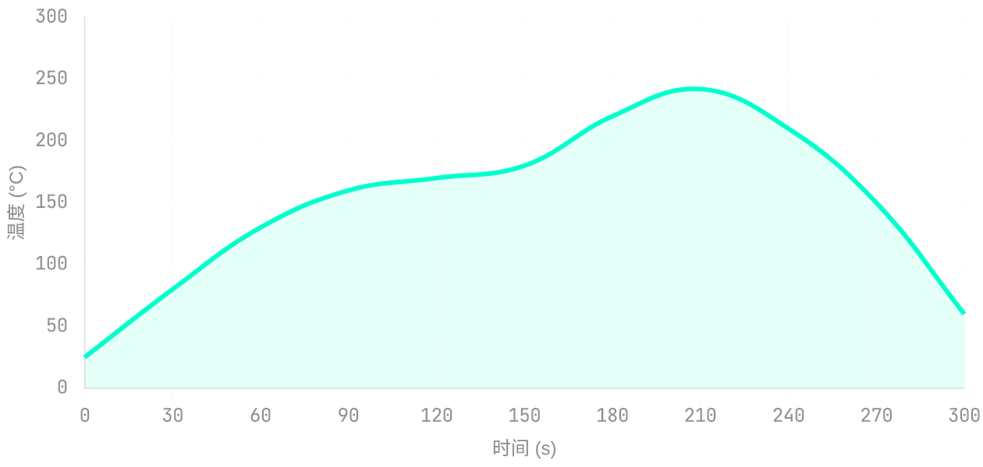
04
回流焊接 (BTU)：热管理与炉温曲线优化
典型无铅回流焊温度曲线 (Reflow Profile)
案例：BGA 空焊优化
针对服务器主板大尺寸 BGA 焊接不良的参数调整对比：
参数项
优化前
优化后
氮气氧含量
500 ppm
< 50 ppm
峰值温度
235 °C
242 °C
回流时间(TAL)
55 s
75 s
冷却速率
2.5 °C/s
4.0 °C/s
调机结论：
P1
预热区 (Preheat): 升温速率 1-3°C/s，挥发溶剂，防止热冲击。
通过提升氮气纯度减少氧化，并适当增加热输入（Peak/TAL），确保大热容量 BGA 焊球充分润湿，空焊率降低 85%。
P2
均温区 (Soak): 150-180°C，消除温差，激活助焊剂。
P3
回流区 (Reflow): 峰值 235-245°C，TAL 60-90s，形成焊点。

Slide 8

实战案例：0201 抛料与立碑优化方案
优化维度
调机参数 / 动作
预期效果
提升吸取稳定性，降低抛料率
吸嘴选型
更换为
0.5mm 高精度吸嘴
F1 (润湿力不均)
减少元器件在锡膏上的弹跳
贴装压力
由 1.5N 降至
1.2N
增强微小元件边缘轮廓对比度
视觉识别
启用
Side Lighting
侧光模式
修正吸取偏移量 (目标 <±0.03mm)
Feeder 校准
执行
Vision Auto-teach
减缓焊膏熔化瞬间的张力冲击
立碑机理：焊盘两端表面张力失衡导致的力矩偏差
回流匹配
预热斜率控制在
< 2.0°C/s
专家建议：针对 0201/01005 微小元件
“抛料看吸嘴，立碑看压力”。抛料多为吸嘴磨损或真空堵塞引起；立碑则多与贴装压力及回流温升速率相关。调机时应优先检查 Feeder 吸取中心，再微调 Z 轴行程。

Slide 9



05
AOI检测：2D与3D技术对比及应用
特性对比
美陆 2D AOI (Mirtec)
奔创 3D AOI (Pemtron)
成像原理
多角度LED照明 + 2D平面图像比对
莫尔条纹投影 + 3D点云高度测量
核心优势
检测速度快，擅长错件、极性、偏移
精确测量高度/体积，拦截虚焊、浮高
BGA检测
仅能检测外围偏移，无法识别内部虚焊
共面性检测
，识别焊球高度差异
误判/漏判
易受颜色、阴影干扰，误判率较高
3D数据过滤干扰，极低漏判率
BGA虚焊拦截方案
品质闭环优化
程序精调：
启用BGA专用3D检测模块，设定
高度阈值 > 0.1mm
。
数据回溯：
AOI发现连续少锡报警，自动反馈至DEK印刷机。
体积监控：
设定体积公差为标准值的
80% - 130%
。
库管理：
使用Golden Board学习建立标准焊点库，降低误报。
共面性：
实时计算所有焊球顶端平面度，拦截翘曲导致的虚焊。
结果：
BGA虚焊漏检率从2D时代的
15% 降至 <1%
。

Slide 10


06
课后考核：实战技能验证
理论知识测评
简答与实操验证
Q1.
DEK印刷机在对位时，±17.0μm 精度主要通过什么实现？
Q5. 简述：当AOI报出BGA大量虚焊时，应从哪些调机参数入手优化？
A. 刮刀压力 B. CCD相机与MARK点补偿 C. 擦拭频率
Q2.
实操任务 A：DEK 压力判定
奔创SPI采用哪种技术重建锡膏3D形貌？
在设备运行状态下，观察锡膏滚动情况，判断当前刮刀压力是否合适，并说明理由。
A. 激光扫描 B. 莫尔条纹相位偏折 C. 2D阴影分析
Q3.
回流焊中，哪一阶段主要负责激活助焊剂并消除温差？
实操任务 B：BTU 曲线分析
A. 预热区 B. 均温区 C. 回流区 D. 冷却区
使用KIC测温仪导出当前产品曲线，分析峰值温度与TAL是否符合锡膏TDS要求。
Q4. 填空：Fuji贴片机抛料率优化的目标通常应控制在 ____ 以下。
评分标准
理论(40%) + 简答(30%) + 实操(30%)。总分85分以上准予上岗。
QUALIFIED FOR OPERATION

Slide 11





实战案例：厚板/大热容量组件温差优化
Delta T (温差) 成因分析
BTU 回流焊优化对策
优化维度
调机动作
建议数值
热容量差异 (Heat Capacity)
大尺寸 BGA/电感与周围小电阻受热速率不一致，导致中心点升温滞后。
降低链速，延长受热时间
-5 ~ 10 cm/min
链速调整
提升中心温区风扇转速
+500 ~ 800 RPM
热风循环不均 (Convection)
风速控制
炉内边缘与中心风速差异，导致板面各处热对流系数不统一。
提高均温区 (Soak) 温度
均温补偿
+5 ~ 8 °C
多层板导热滞后
降低氧含量，增强润湿
< 50 PPM
氮气纯度
12层以上高密度 PCB 内层铜箔吸收大量热能，延缓了焊盘达到熔点的时间。
专家结论：解决厚板温差的核心在于“以时间换空间”。通过降低链速并配合高风速热对流，可将 Delta T 控制在 5°C 以内，彻底根治 BGA 虚焊。

Slide 12




调机参数汇总：DEK / FUJI / BTU 专家建议值
DEK 印刷机
FUJI 贴片机
BTU 回流焊
关键参数
建议范围
关键参数
建议范围
关键参数
建议范围
刮刀压力
4 - 8 kgf
贴装压力 (0201)
1.0 - 1.2 N
均温区时间
60 - 120 s
印刷速度
30 - 60 mm/s
贴装压力 (BGA)
1.5 - 2.0 N
回流时间 (TAL)
60 - 90 s
脱模速度
0.5 - 1.0 mm/s
吸取中心偏差
< ±0.03 mm
峰值温度
235 - 248 °C
脱模距离
0.5 - 1.5 mm
真空检测阈值
-60 ~ -80 kPa
升温斜率
1.0 - 3.0 °C/s
擦拭频率
3 - 5 pcs/wipe
抛料率目标
< 0.01 %
氧含量 (N2)
< 500 PPM
查：数据驱动
对：首件对比
动：单一变量
验：结果验证

